Slide 1



Grundlagen der Pharmakotherapie
Prof. Dr. med. Daniele Zullino
WHO collaborating center

Slide 2

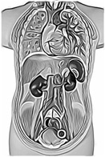
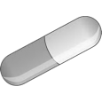
Pharmakokinetik
Pharmakodynamik
was der Organismus
mit der Substanz macht
was die Substanz
mit dem Organismus macht

Slide 3

Interaktionen
pharmakokinetische
pharmakodynamische
B
A
B
A
Substanz A verändert, was
der Organismus mit Substanz B macht
Substanz A verändert, was
Substanz B mit dem Organismus macht

Slide 4


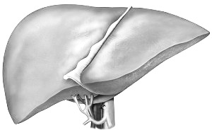
Stoffwechsel-Interaktionen
(z.B. auf Ebene der Cytochrome P450)
Induktoren
steigern
die Aktivität
Konzentration
nimmt ab
Konzentration
Nimmt zu
Substrat
CYP P450
Metabolit(en)
Konzentration
nimmt zu
Konzentration
nimmt ab
Antagonisten
reduzieren / blockieren
die Aktivität

Slide 5
Abhängigkeit
(Toleranz)
Sucht
Verstärkung
des Konsumverhaltens
(Automatisierung)
Dosiserhöhung
Entzugssymptome
↑ Investition in
Suchtverhalten
↓ Investition in alternative
Verhaltensweisen
Konsum im Widerspruch zu eigenen Einsichten
(irrationeller Konsum)

Slide 6



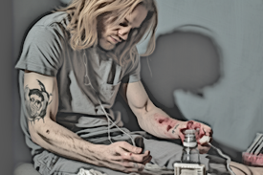

Folgeerkrankungen
Komorbiditäten
Pharmakotherapie
Suchtmedizin
Intoxikationen
Suchtverhalten
Entzugserscheinungen

Slide 7
Entgiftung
↓ Bioverfügbarkeit des Toxins
(z.B. Magenspülung, Aktivkohle)
Toxikokinetische Behandlungsmethoden
↑ Eliminierung des Toxins
Antagonisten
Verdrängung des Toxins vom Rezeptor
Toxikodynamische Behandlungsmethoden
Symptomatische Behandlungen
Korrektur der peripheren Effekte des Toxins

Slide 8

Intoxikationen in der Suchmedizin
Rezeptor-Antagonisten
Symptomatische Behandlungen

Slide 9
Flumazenil
Benzodiazepin-Antagonist
Initialdosis i.v. : 0,2 mg
innerhalb von 15 Sekunden
wenn gewünschter Bewusstseinsgrad nicht
innerhalb von 60 Sekunden erreicht
0,1-0,2 mg i.v.
Maximale Gesamtdosis: 2-3 mg
Übliche Dosis: 0,3 bis 0,6 mg

Slide 10
Naloxon
Opioid-Antagonist
Initialdosis i.v./s.c./i.m. 0,4 mg
wenn gewünschter Bewusstseinsgrad nicht
innerhalb von 2-3 Minuten erreicht
0-4 mg i.v.
Maximale Gesamtdosis: 10 mg

Slide 11
Naloxon
Naltrexon
kompetitive
Antagonisten
Hoher First-Pass-Effekt
intravenös, intramuskulär oder intranasal
Wirkdauer etwa 30 Minuten
Hohe Biodisponibilität
150 mg /d blockieren Effekt von 25 mg Heroin für circa 72 Stunden
HWZ Opiatrezeptoren-Blockade 72 - 108 Stunden
50 mg / 2d → nach 48 Stunden immer noch 70–80 % der Opiatrezeptoren blockiert
Lebertoxizität bei steigender Dosierung

Slide 12


Weitere Antidote
Rimonabant
CB₁-Antagonist
2008 vom Schweizer Markt genommen
Ketanserin
5HT_{2A}-Antagonist

Slide 13


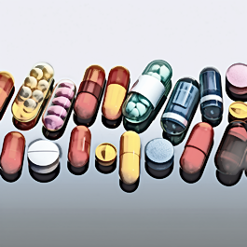
Methoden der
Entzugsbehandlung
Progressive
Reduktion
Substitution,
dann Reduktion
Absetzen,
dann Symptombehandlung

Slide 14
Methadonentzug
Dosis zur Stabilisierung
der Patient fühlt sich wohl und hat
keine Entzugserscheinungen
"Ausgangspunkt"
Tägliche Dosis > 30mg
Reduktion um 5mg / Woche
Tagesdosis < 30mg
Langsamere Reduktion
Unterbruch der Reduktion oder sogar Erhöhung der Dosis
bei Beschwerden, Entzugserscheinungen, Craving,
Wiederaufnahme von illegalen Opiaten!

Slide 15
Buprenorphin-Entzug
Standardmethode
Jede Woche um die Hälfte reduzieren
(langsame exponentielle Reduktion)
32mg – 16mg – 8mg – 4mg – 2mg – 1mg
Schnelles Verfahren
Um 2mg / 2-3 Tage reduzieren

Slide 16

Entzug mittels Methadon
Absicherung der Opioid-Abhängigkeit
(positiver Urin, Entzugserscheinungen)
Tag 1
Methadon 20-30 mg
4-6 h
Entzugserscheinungen?
10 mg zusätzlich
Gesamtdosis des Vortags
Tag 2
4-6 h
Entzugserscheinungen?
10 mg zusätzlich

Slide 17
Entzug mittels Buprenorphin
Warten auf erste Entzugserscheinungen
(ca. eine Halbwertszeit nach der letzten Dosis:
≈ 6 h für Heroin, 24 h für Methadon)
Tag 1
Buprenorphin 4-6 mg
Fortbestehen der
Entzugssymptome
aber keine Verschlechterung!!!
2-4 mg zusätzlich
3-4 h
Gesamtdosis des Vortags
Tag 2
4-6 h
Entzugssymptome?
2-4 mg zusätzlich

Slide 18
Entzug mittels Clonidin
ambulant schwer durchführbar! (Hypotonie)
Dosis auslassen, wenn Blutdruck < 90 / 60 mmHg
Tag 1
Clonidin 0.1 - 0.2 mg / 4 Stunden
max 1 mg/d
Tag 2 - 4
Clonidin 0.1 - 0.2 mg / 4 Stunden
max 1.2 mg/d
à partir du jour 5
0.2 mg / Tag reduzieren
die abendliche Dosis zuletzt reduzieren

Slide 19

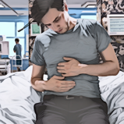


P.r.n. Behandlungen
Übelkeit/ Erbrechen
Bauchkrämpfe
Metoclopramid 3 x 10 mg
Ondansetron 4-8 mg / 12 Std.
Hyoscinbutylbromid
(Buscopan®) 10-20 mg 4x/ d
Durchfall
Muskelkrämpfe
Loperamid 4 mg
(max. 16mg / 24 Stunden)
Baclofen 10-25 mg / 12 Stunden

Slide 20
Benzodiazepin-Entzug
Allmähliche ❶ in 10%-Schritten alle 2 bis 4 Wochen
Geschwindigkeit je nach Entzugssymptomen anpassen
die ersten 50% können manchmal schneller reduziert werden, z.B. über 2-4 Wochen

Slide 21






Der Arzt, der Patient und die Benzos
Grundsatz:
Arzt entscheidet
über die Indikation
Patient beschreibt
Symptome
" meine Beschwerden
sind …"
Arzt schlägt
indizierte Interventionen vor
" gemäss GCP schlage ich
Ihnen vor … *
Patient wählt aus
den Vorschlägen
"Ich nehme ...»
"Ich nehme nicht ..."
Der Fallstrick:
Patient entscheidet
über die Indikation
Patient fordert
Medikament
" ich benötige ..."
Patient argumentiert
im Nachhinein
" ... weil sonst ..."
Arzt verschreibt
um den Patienten
nicht zu verlieren

Slide 22
Benzodiazepin-Entzug
Substitution - Reduktion
Benzodiazepin
kurze Halbwertszeit
⓿ Konfort
⓿ chance vollständiger Entzug
Benzodiazepin
lange Halbwertszeit
Mehrere
Benzodiazepine
Schrittweise ❶ in Schritten von 10% alle 2 bis 4 Wochen

Slide 23
Äquivalenzen
Diazepam | Valium® | 10 mg
Alprazolam | Xanax® | 1 mg
Bromazepam | Lexotanil® | 6-12 mg
Clonazepam | Rivotril® | 1-2 mg
Clorazepat | Tranxilium® | 15 mg
Flunitrazepam | Rohypnol® | 2-4 mg
Flurazepam | Dalmadorm® | 15-30 mg
Lorazepam | Temesta® | 2 mg
Oxazepam | Seresta® | 30 mg
Triazolam | Halcion® | 0.5 mg

Slide 24
Abrupter
Benzodiazepin-Entzug
Nur in Situationen anzuwenden, in denen eine Kontraindikation gegen Benzos besteht
Eher stationär durchführen
Carbamazepin, Valproat, Trazodon, Imipramin können Wahrscheinlichkeit erfolgreiche Absetzprozedur ⓿, aber nicht Schweregrad des Entzugs!

Slide 25


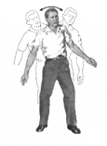

Alkoholentzug
Prävention der Wernicke-Enzephalopathie
Guter Ernährungszustand:
3 x 100 mg / Tag
für 7-14 Tage
Nystagmus
Gedächtnis-
störungen
Thiamin (Vitamin B1)
Schlechter Ernährungszustand:
100 - 200 mg / Tag
i.m. oder i.v. (langsam!)
Ophthalmoplegie
Ataxie

Slide 26
Alkoholentzug
CIWA-Ar-Methode
CIWA-Ar 4- bis 6-mal täglich
< 8
8 – 15
Keine Behandlung
15 bis 30 mg Oxazepam
> 15
6 x 50-75mg/Tag
(Gefahr eines Delirium tremens!)
↓ 30% möglich ab dem 2. Tag

Slide 27






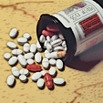
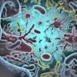

Alkoholentzug
Hohes Risiko eines komplizierten Entzugs
Stationärer Entzug empfohlen
Gute Abdeckung mit Benzodiazepinen gewährleisten
(eher hohe Dosen)
Delirium
tremens
Entzugssymptome trotz Blutalkohol
> 1‱
Tachykardie
> 120 / min
Kognitive
Beeinträchtigung
Krampfanfall
Tägliche Einnahme
Benzodiazepine
Aktive
Infektion
Kein sozialer
Support
Vorgeschichte
Aktuell

Slide 28

Grundsätze der
Sucht-Behandlung
Übergang zum
gewünschten Verhalten
erleichtern
gewünschtes Verhalten
aufrechterhalten
Abstinenz
problematischer Konsum
kontrollierter Konsum
(weniger / nicht - problematisch)

Slide 29
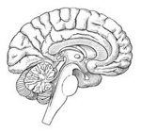


Grundsätze der OAT
" Milieu "
therapeutisches Umfeld
Opioid
Opioid
Verstärkungseffekt
Verhaltensweisen
Wahrnehmungen
Kognitionen
Emotionen
mit dem Milieu assoziiert
Verhaltensweisen
Wahrnehmungen
Kognitionen
Emotionen
mit dem Therapieprogramm
assoziiert

Slide 30
OAT
Opioid-Abgabe
Zweck
pharmakologische Wirkung
Opioid
Zweck
"gutes Leben"
Opioidverschreibung
" Psychosoziale"
Interventionen
Behandlung
Behandlung
unterstützt
unterstützt
pharmakologische Wirkung
Opioid
" Psychosoziale"
Interventionen
Opioidverschreibung

Slide 31
OAT
Behandlungsphasen
Tage
Wochen
Monate - Jahre
Wochen - Monate
Induktion
Etablierung
Dosis
Erhaltung
Entzug
Unterdrückung
Entzugserscheinungen
Reduzierung
Parallelverbrauchs
" Psychosoziale"
Interventionen

Slide 32



Methadon
Schnelle Absorption
(im Blut nachweisbar
nach 30 min)
Bioverfügbarkeit 80-95%
(Morphin 30%)
t^{max}
4h
t^{1/2}
24h

Slide 33


Methadon
30-60
min
2-4
Stunden
24
Stunden
erste
Wirkungen
Peak
HWZ
5-7
Tage
Dosiserhöhungen in
kürzeren Abständen:
➛ Intoxikationsgefahr
(Kumulationseffekt!).
Steady
State

Slide 34
Methadon-Induktion
Tag 1
Tag 2
Tag 7
Initialdosis
Falls
Entzugserscheinungen
30mg
5-20mg
Max
60mg
Max
80mg
2-4 Stunden
Vorsicht!
4 bis 8 Tage bis zum Steady-State

Slide 35
Methadon - Induktion
Vorliegen von Entzugserscheinungen
Schweregrad der Symptome
bestätigt das Vorliegen einer Toleranz
bestimmt nicht den Grad der Toleranz
schwere Entzugserscheinungen
≠
hohe Anfangsdosis

Slide 36
Methadon - Dosiserhöhungen
Aktuelle Dosis
Dosiserhöhung
+ oder -
5 mg
< 40 mg
max 1 Erhöhung / Woche
+ oder -
10 mg
> 40 mg
max 1 Erhöhung / Woche
Bei einer Dosis > 100 mg:
QTc-Kontrolle!

Slide 37


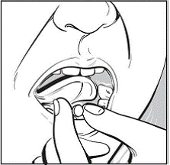
Buprenorphin
Pharmakokinetik
Pharmakodynamik
μ
κ
Schlechte Bioverfügbarkeit
hohe Affinität
geringe Aktivierung
langsame
Dissoziationsrate
hohe Affinität
keine Aktivierung
Partieller Agonist
lange Besetzung
Antagonist
Sublinguale Einnahme
↓ Dysphorie

Slide 38
Buprenorphin-Induktion
Tag 1
ab Tag 2
falls
Entzugserscheinungen
↑ 4-8mg
falls
Entzugserscheinungen
erste
Entzugserscheinungen
abwarten
4mg
(2–8mg)
2-4mg
↓ 2-4mg
2-4 Stunden
falls Sedierung
Maximale Dosis Tag 1: 8mg
Maximale Dosis Tag 2: 16mg

Slide 39



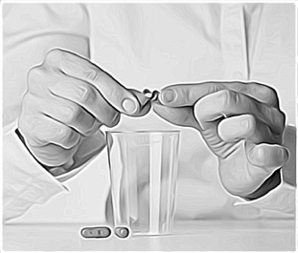
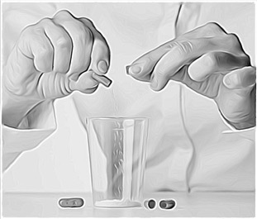

Retardiertes Morphin
(Sevre-Long®)
30 mg
Nicht zerbeißen oder zerkauen!
Kapseln können geöffnet werden
Granulat kann mit Getränk getrunken oder
über kalte Speise gestreut werden (Joghurt)
60 mg
morphini sulfas
120 mg
200 mg

Slide 40
Morphin-Induktion
Tag 1
ab Tag 2
Initialdosis
falls
Entzugserscheinungen
↑ 120 mg
falls
Entzugserscheinungen
200 mg
200
↓ 60-120 mg
6 h
falls Sedierung
angepasste Tagesdosis in der Regel
500 - 800 mg

Slide 41
Übergang Methadon ➛ Morphin
von einem Tag auf den anderen
Methadon-Dosis
(z.B. 80 mg)
Dosis ret. Morphin
(z. B. 480 - 640 mg)
Faktor 1: 6-8

Slide 42


Acamprosat
Wirksamer bei der Aufrechterhaltung der Abstinenz
als bei der Reduzierung des Konsums
3 x 666 mg/d = 3 x 2 Kp
Dauer: 3 - 6 Monate
Auch bei einem Rückfall fortsetzen!
☞
Kontraindikationen:
Leberinsuffizienz (vor Beginn kontrollieren!)
Niereninsuffizienz

Slide 43
Naltrexon
effektiver bei der Reduzierung des Konsums
als bei der Aufrechterhaltung der Abstinenz
50 mg / d = 1 Kap.
Dauer: 3 - 6 Monate
auch bei einem Rückfall fortsetzen!
☞
Kontraindikationen:
Opioid-Behandlung!
Leberinsuffizienz (vor Beginn kontrollieren!)

Slide 44
Nalmefen
einzige Substanz, die für den kontrollierten Konsum zugelassen ist
18 mg as needed
Dauer: 3 - 6 Monate
☞
Kontraindikation :
Niereninsuffizienz

Slide 45
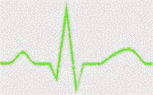
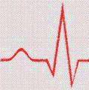
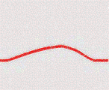
Pharmakotherapie Suchterkrankungen
Risiko QTc-Verlängerung
Naltrexon
Méthadon
Nalmefen
Levométhadon
Acamprosat
Buprénorphin
Topiramat
Morphin
Baclofen
Diacetylmorphin
Notes:
Matz et al., Effect of nalmefene 20 and 80 mg on the corrected QT interval and T-wave morphology: a randomized, double-blind, parallel-group, placebo- and moxifloxacin-controlled, single-centre study. Clin Drug Investig. 2011;31(11):799-811
https://www.crediblemeds.org/pdftemp/pdf/CompositeList.pdf
Darpo et al., Differentiating the Effect of an Opioid Agonist on Cardiac Repolarization From µ-Receptor-mediated, Indirect Effects on the QT Interval: A Randomized, 3-way Crossover Study in Healthy Subjects. Clin Ther. 2016 ;38(2):315-26
Kwon et al. The potential for QT prolongation by antiepileptic drugs in children. Pediatr Neurol. 2004;30(2):99-101

